Slide 1


MENU MAKER BY QWENTA
Présentation de la veille technique
Par Kellian Barrois

Slide 2



Introduction
Le Projet Menu Maker :
Initiative de Qwenta pour fournir un outil en ligne aux restaurateurs.
Objectif :
Offrir une solution dynamique de création et de personnalisation de menus.
But de la Veille Technique :
Surveiller les tendances et innovations pour orienter le développement et rester compétitif.

Slide 3

OUTIL DE RESTITUTION DE VEILLE COLLABORATIF
Wakelet est l'outil qui a été sélectionné afin de partager des liens et des ressources issus de la veille liée au projet Menu Maker. Voici le lien vers le tableau concernant Menu Maker :
https://wakelet.com/wake/db7clkBrNf4MUzEXsh6kN
Voici les principales raisons qui ont motivé ce choix :
O- Wakelet permet de créer un tableau de partage d'informations pour l'équipe de développement.
O- Les informations s'affichent et sont organisées clairement.
O- L'ajout de contributeurs est aisé

Slide 4

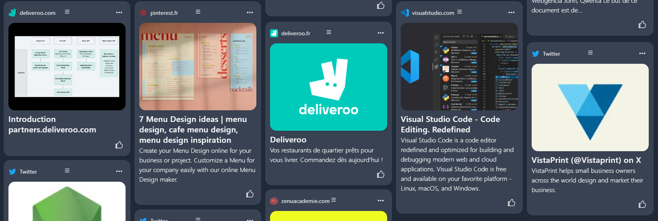
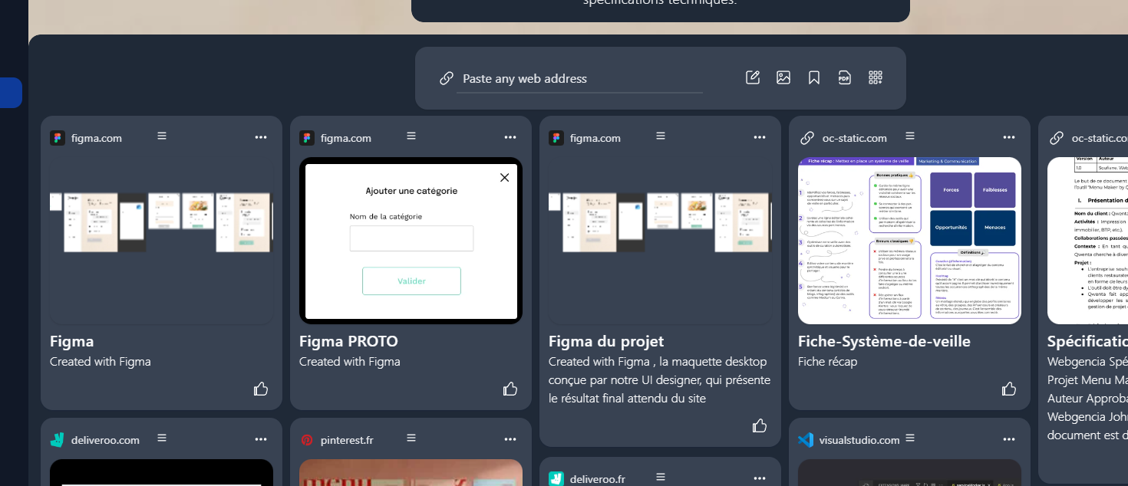
Organisation des Ressources
Facilité de Réorganisation

Slide 5

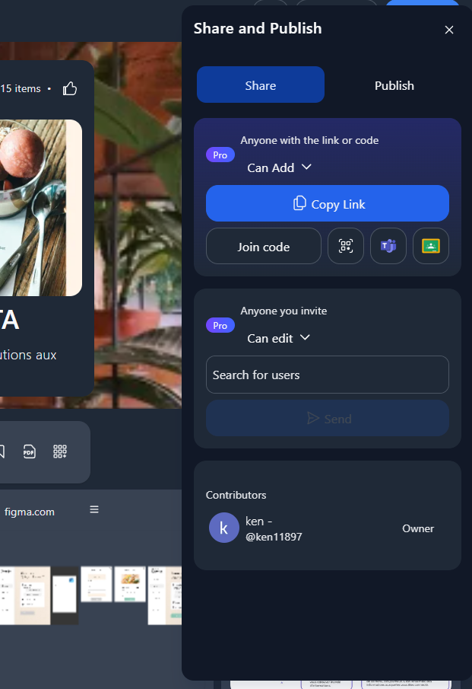
Ajout de Collaborateurs
Fonctionnalité permettant à d'Autres Utilisateurs de Contribuer à la Veille
Méthode pour Autoriser les Contributeurs à Accéder au Tableau

Slide 6
Les Outils de Veille
Écart de marché
Coûts
Clients
Facilité d’utilisation
Finances

Slide 7
Méthodes et Sources d'Information
Parmi toutes ces informations,
il s'agit ensuite de sélectionner les plus pertinentes.
A ce moment-là, plusieurs critères entrent en compte :
Accessibilité
Fiabilité
Contexte
Précision
Validation
Lien avec le projet
Lisibilité
Temps nécessaire
Sérieux
Date de parution
Information

Slide 8

Synthèse de la Veille
La veille effectuée porte sur des sujets divers, notamment sur l'innovation dans le domaine des technologies de l'information et de la communication, la cybersécurité, la gestion de projets et le développement Web. Plusieurs articles se concentrent sur l'importance de la cybersécurité pour les entreprises et les organisations. Ces articles m'ont permis de définir les stratégies à adopter concernant la base de donnée et l'authentification des utilisateurs. D'autres articles mettent l'accent sur les tendances actuelles dans le domaine du développement Web, telles que les dernières fonctionnalités de JavaScript et les librairies et frameworks. Ce sont eux qui m'ont aidé à comparer les différentes solutions pour trouver la plus optimisée pour Menu Maker. Enfin, on y retrouve les documentations officielles des différentes technologies et APIs qui seront nécessaires pour le projet. En somme, la veille effectuée couvre un large éventail de sujets pertinents

Slide 9
Conclusion
Récapitulation des Principaux Points Abordés dans la Présentation
Importance de la Veille Technique dans le Projet Menu Maker

